Slide 1
Administración Eficiente Cloud
Sonda

Slide 2
Agenda
1 | Estado actual de la Administración Eficiente Cloud
2 | Necesidades del Negocio
3 | Mejores prácticas de la Administración Cloud
4 | Servicio de eficiencia cloud

Slide 3
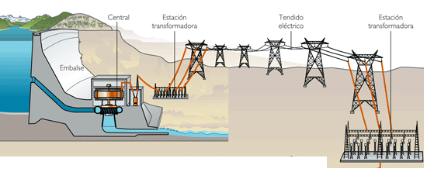

Consumimos los recursos y pagamos por su uso

Slide 4
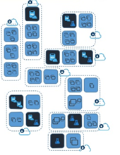



El uso de Recursos en la nube es una realidad
Acorde con IDC, en una proyección a 5 años, el mercado de la nube pública tiene un crecimiento anual de 21.9 %

Slide 5
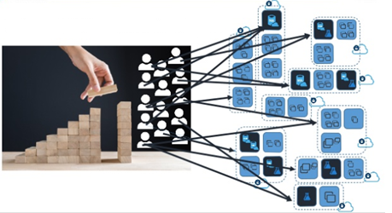

Con el crecimiento viene el reto

Slide 6
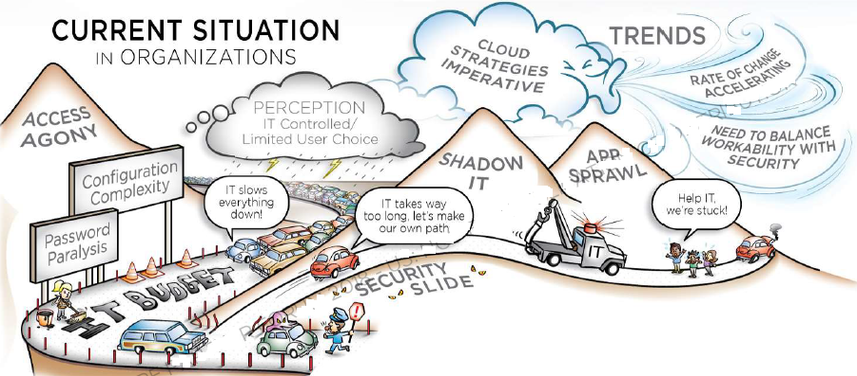
Problemas de Infraestructuras de TI
Se hace presente en la infraestructura híbrida:
Shadow IT
Tasa de Cambio Acelerado
Adecuación de aplicaciones

Slide 7
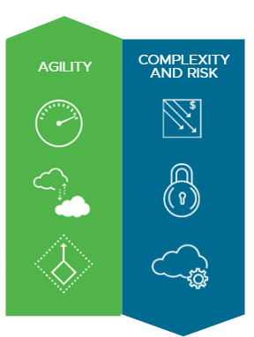

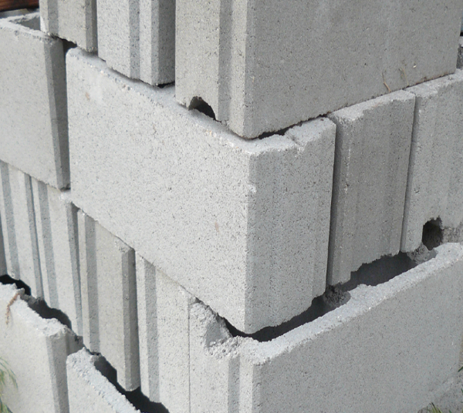

Necesidades del Negocio
Negocio
Equipo de TI
Mayor Agilidad
Menores Costos
Mayor Rapidez
Mayor seguridad
Escalar Perfectamente
Mayor Eficiencia

Slide 8
Necesidades del Negocio
Aplicaciones Existentes
Reducir Costos / Seguridad / Control
Aplicaciones Nativas Cloud
Time to Market / Innovación / Escalar
Operación Consistente
Operaciones automatizadas / Transversal en las nubes
Infraestructura Consistente
VM / Contenedores

Slide 9
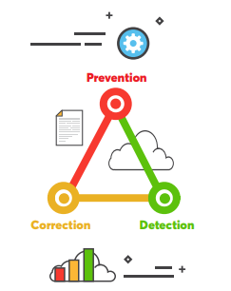
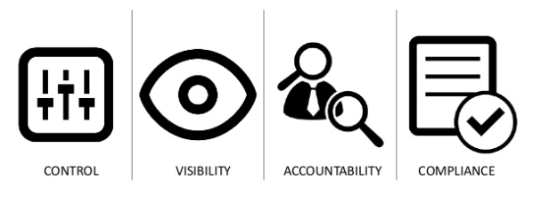
Mejores prácticas en la plataforma híbrida

Slide 10
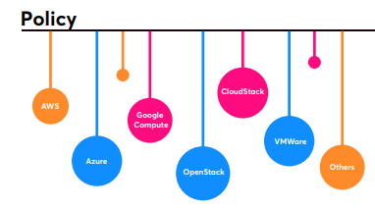
Mejores prácticas en la plataforma híbrida
Operación de la nube
Cumplimiento
Costos
Consumo
Monitoreo / Alertas
Seguridad
Seguimiento de costos
Dimensionamiento
Entrega / Retiro
Cumplimiento de Normas
Presupuesto vs Gastos
Servicios / Uso
Definición de políticas en la nube
Optimización continua

Slide 11
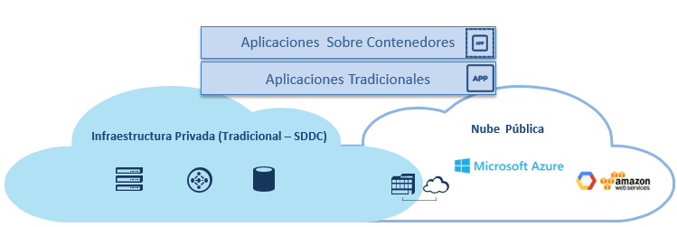

Acompañar a las organizaciones en el viaje de la Transformación Digital
EXaaS / CONaaS
Eliminar las limitaciones de las necesidades del negocio debido a una Infraestructura inestable
Capa de Administración
Manejo de Costos
Manejo Multicloud

Slide 12

Consultas

Slide 13
Roadmap Cloud Hibrido
Rightsizing Capacidad Actual
Nuevo modelo de Desarrollo
Homologación de Plataforma
Implementación Cloud Híbrido
Migración Aplicaciones
Discover/Assess
Análisis 6Rs
Multicloud
01
02
03
04
05
06
07
01.a
01.b
Virtualización de recursos
Despliegue SDDC

Slide 14
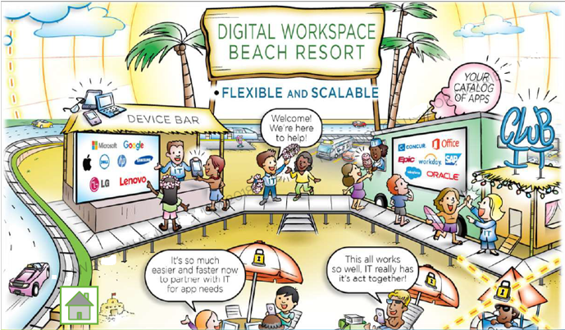
Podemos entregar al cliente control en este camino hacia la transformación digital
Capacity Planning Avanzado
Manejo Unificado de Recursos y Operaciones
Manejo del ciclo de Vida Completo
Cumplimiento de Políticas y Seguridad
Visibilidad y Análisis

Slide 15
Soluciones Vendors
Vmware SDDC.
Microsoft SDDC.
Redhat SDDC.
Gobernanza Multicloud: Cloudhealth
PAAS:
Microservicios: Dockers, Kubernetes, OpenShift, Rancher, PKS

Slide 16
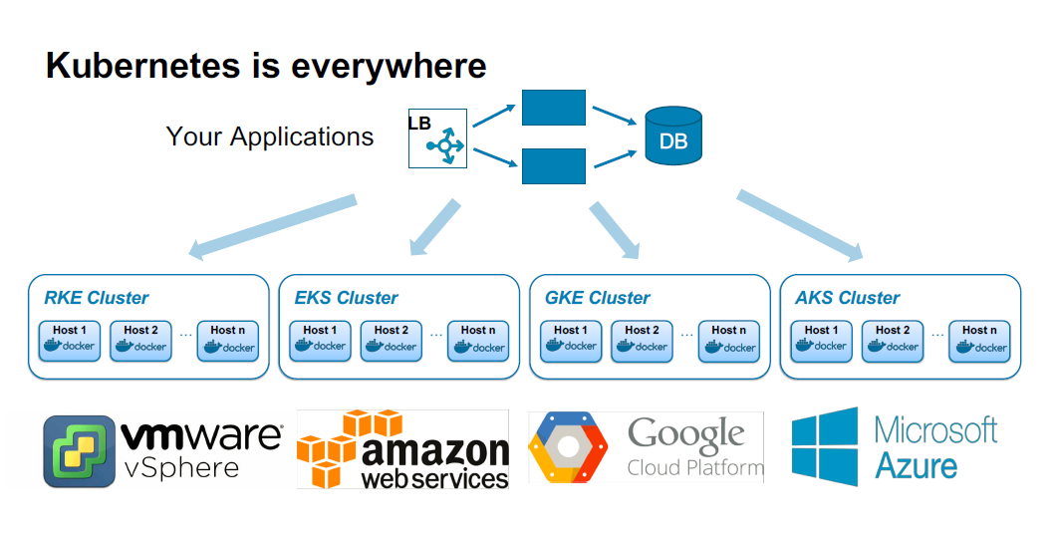

Slide 17
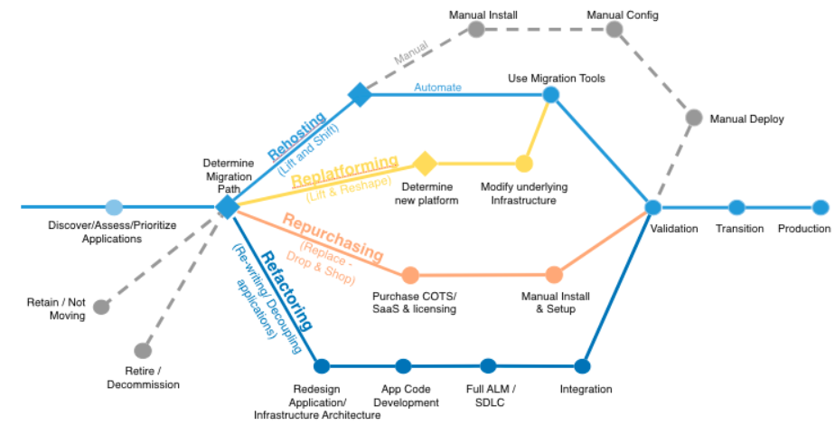
6Rs Amazon para las aplicaciones

Slide 18
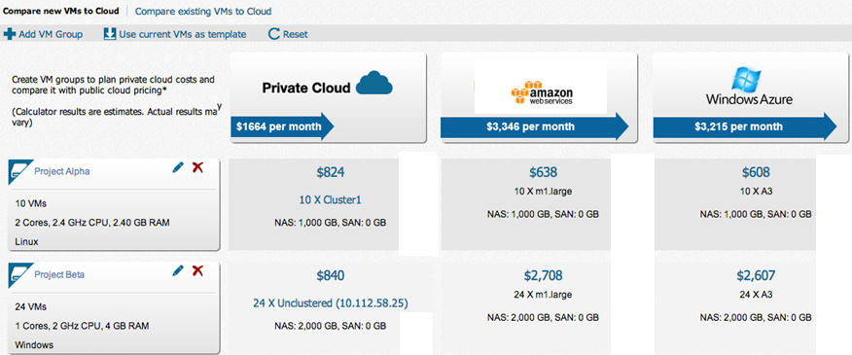
Es posible comparar costos en las diferentes nubes

Slide 19
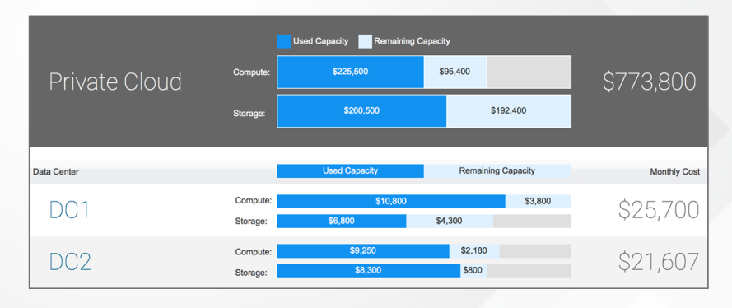
Vista Gerencial de los recursos (Service Planning)

Slide 20
Etapas de Implementación
01
Planificar
Levantar requerimientos.
Definer estrategías de contrato y licenciamiento
Adoptar
02
Implementar las plataformas seleccionadas
Integrar soluciones y agrupar las cargas de trabajo
Controlar
03
Definir las políticas y reglas.
Generar indicadores de Chargebacks
Definir perspectivas del negocio
Reducir Costos
04
Eliminar recursos Zombies
Resizing continuo
Reubicación de cargas de trabajo
05
Optimizar de forma Continua
Definir políticas de automatización.
Generar catálogos dependiendo los requerimientos del Negocio.
Manejo del ciclo de vida de los recursos.
Nube Híbrida

Slide 21
Servicios de Implementación y Puesta en Marcha
Estado de salud actual. Generación de reportes de diagnóstico. Descubrimiento de datacenter. Evaluaciones y Recomendaciones.
Auditoria Cloud
Diseño de la Solución. Verificación de compatibilidades. Despliegue de los componetes seleccionados dentro de la infraestructura. Integración de la solución. Verificación de funcionamiento. Generación de catálogos y automatizaciones puntuales.
Diseño e Implementación
Trabajo en conjunto con el cliente para definir procesos a automatizar y generación de indicadores útiles dependiendo de las necesidades del negocio en el momento de la implementación.
Acompañamiento
Transferencia de conocimientos. Entrega de la solución. Entrega de metodología para administración de la solución.
Entrega

Slide 22
Servicios de Administración
Auditoria Cloud
Estado de salud actual. Generación de reportes de diagnóstico. Descubrimiento de datacenter. Evaluaciones y Recomendaciones.
Diseño de la Solución. Verificación de compatibilidades. Despliegue de los componetes seleccionados dentro de la infraestructura. Integración de la solución. Verificación de funcionamiento. Generación de catálogos y automatizaciones puntuales.
Diseño e Implementación
Definición de trabajo en conjunto entre arquitecto de infraestructura en el cliente y arquitecto de la solución en Sonda 5x9. Apoyo con especialistas de manera remota o presencial. Dependiendo de la dinámica del negocio. Servicio de actualización continua de las soluciones.
Servicio Permanente

Slide 23
